Slide 1
Plants vs. Zombies
Выполнили:
Волков Илья Иванович
Строганов Пётр Олегович

Slide 2
ЦЕЛИ И ЗАДАЧИ
Цель проекта - разработать игру “Plants vs. Zombies” с использованием библиотеки Pygame, включающую функционал посадки растений, передвижения зомби и систему победы/поражения.

Slide 3
ИСПОЛЬЗОВАННЫЕ ТЕХНОЛОГИИ
Python - Язык программирования, на котором написано приложение.
Pygame - набор модулей (библиотек) языка программирования Python, предназначенный для написания компьютерных игр и мультимедиа-приложений

Slide 4
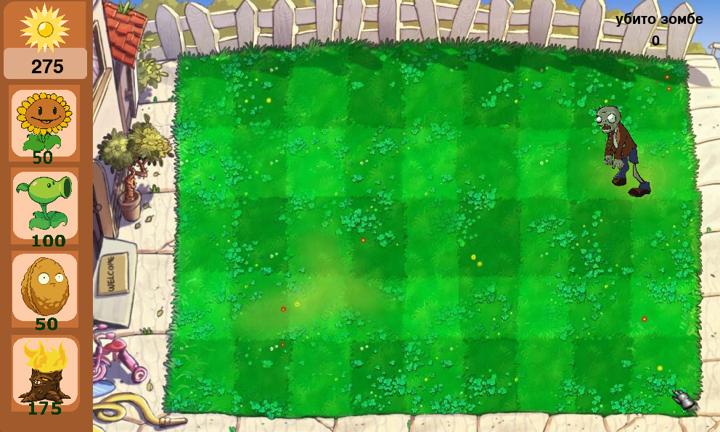
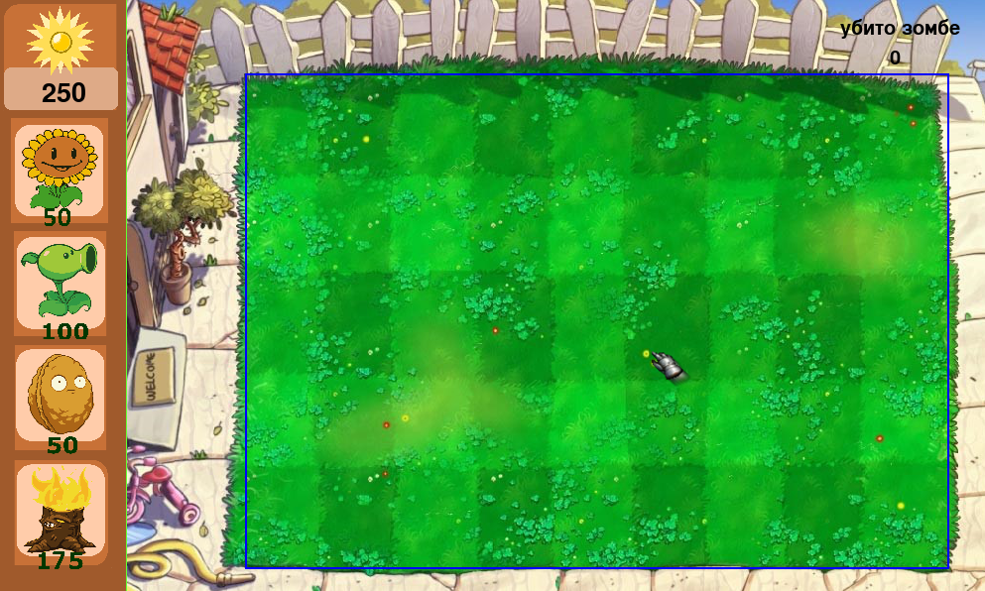
ПРИМЕРЫ РАБОТЫ

Slide 5
ЗАКЛЮЧЕНИЕ
Разработанная игра “Plants vs. Zombies” успешно реализует основные механики оригинальной игры, демонстрируя возможности библиотеки Pygame для создания двухмерных игр.

Slide 6
ССЫЛКИ НА ИСХОДНЫЙ КОД
https://github.com/PetrStroganov/PlantsvzZombies

